Slide 1
Desenvolvimento de Aplicativos Móveis – Aplicativo Minha Muamba
Professor: Artur Mol
Aluno: Lucas Hermano de Oliveira
ASD 2015 OF.2 IEC PUC Minas

Slide 2
Apresentação
Aplicativo para controle de estoque da minha coleção (jogos, bonecos, revistas);
Ter uma idéia do valor total da coleção pela valorização dos itens;

Slide 3
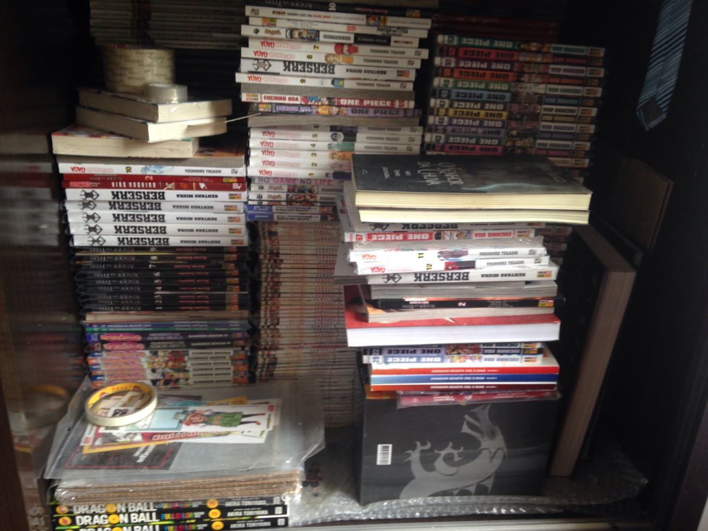
Motivação
Uma coleção de mangás com mais de 500 itens.

Slide 4
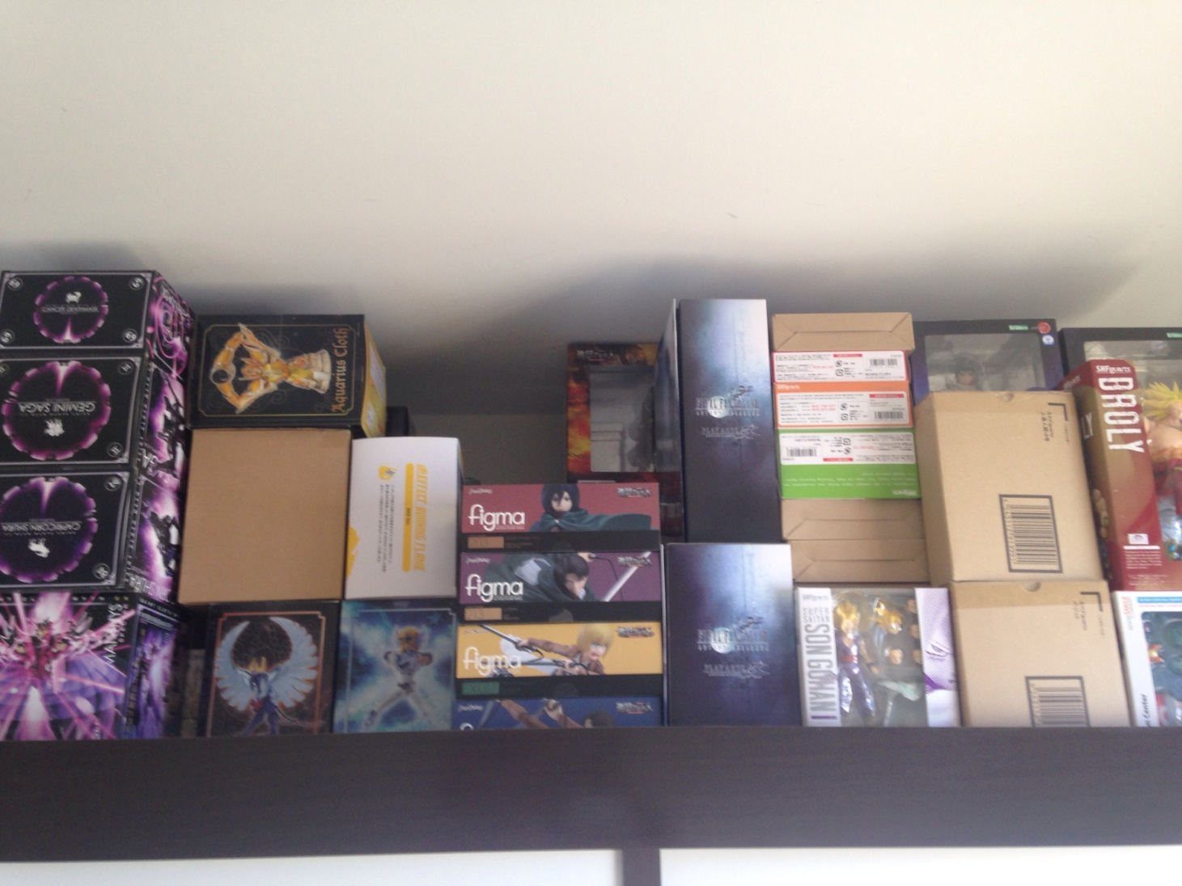
Motivação
Uma coleção de action figures com mais de 50 itens.

Slide 5
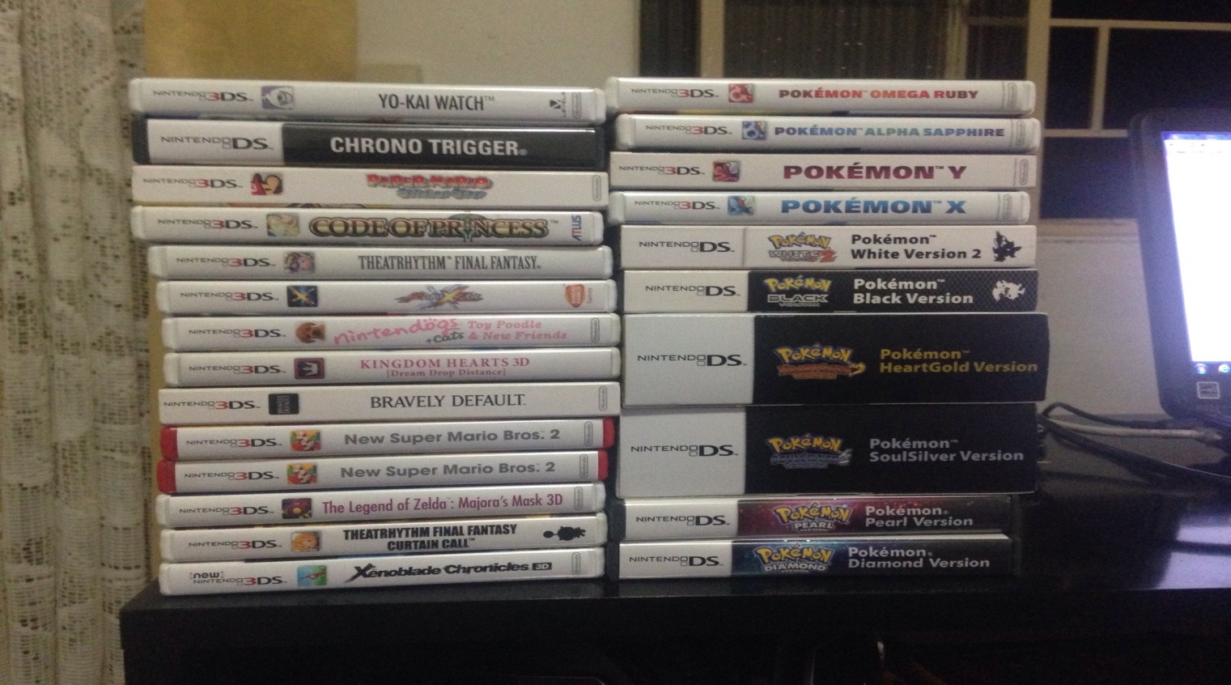
Motivação
Uma coleção de jogos com mais de 50 itens
(na foto apenas os jogos de 3DS).

Slide 6
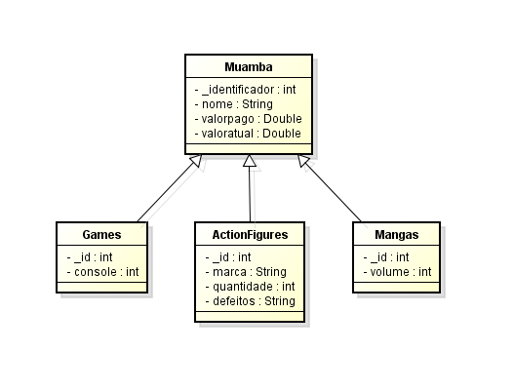
Minha Muamba – Banco de dados
O aplicativo utiliza um banco de dados interno.

Slide 7
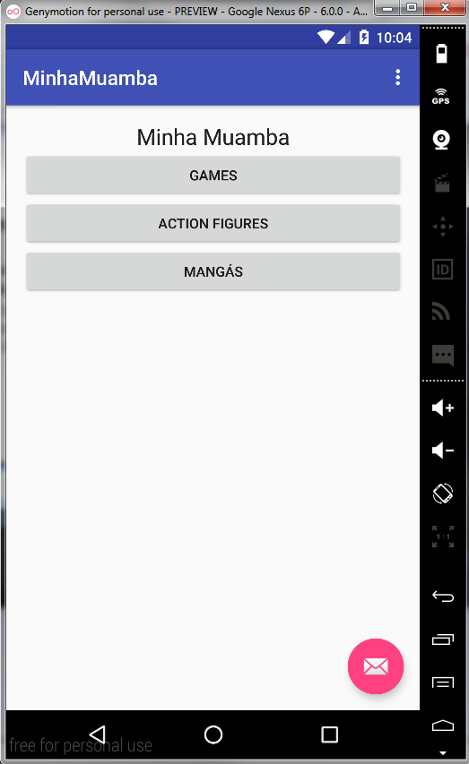
Minha Muamba - Principal
Tela de principal para escolha do cadastro entre Games, Action Figures e Mangás.

Slide 8
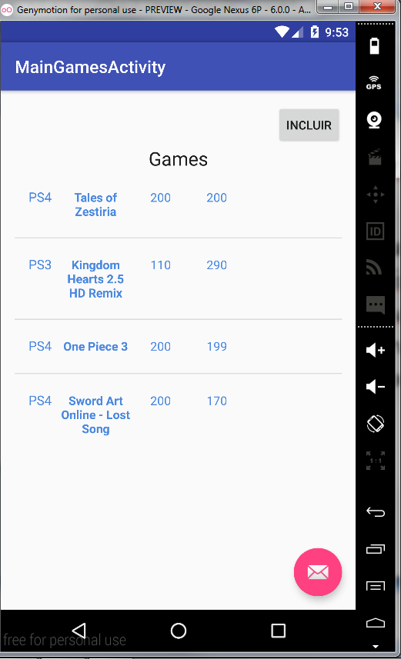
Minha Muamba - Games
Tela de cadastro de Games, onde possui uma lista mostrando os jogos cadastrados pelo Tipo de Console, Nome do jogo, Valor Pago e Valor Atual.

Slide 9
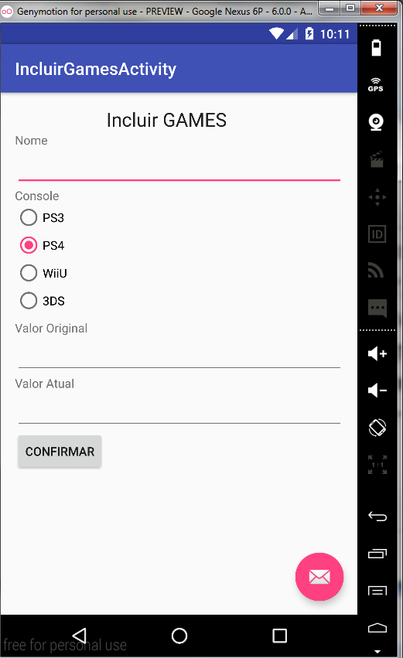
Minha Muamba - Games
Tela de inclusão de Games.

Slide 10
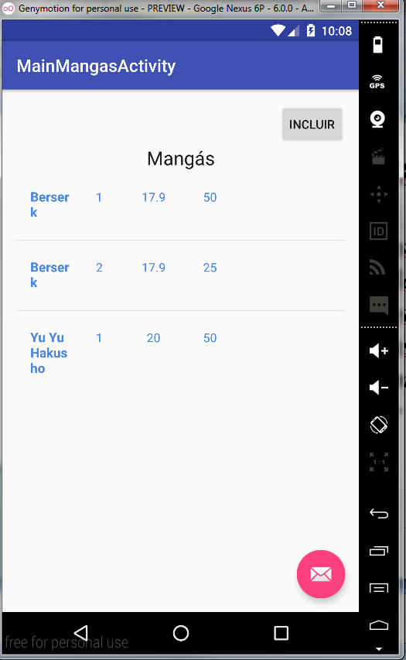
Minha Muamba – Mangás
Tela de cadastro de Mangás, onde possui uma lista mostrando os mangás cadastrados pelo Nome, Volume, Valor Pago e Valor Atual.

Slide 11
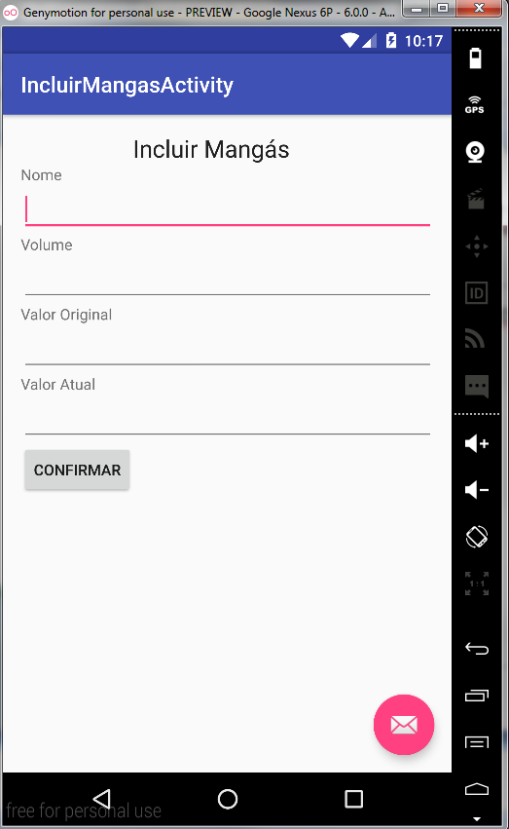
Minha Muamba – Mangás
Tela de inclusão de Mangás.

Slide 12
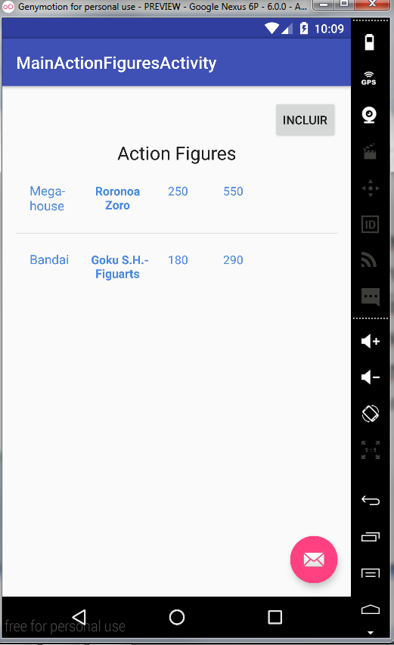
Minha Muamba – Action Figures
Tela de cadastro de Action Figures, onde possui uma lista mostrando os action figurescadastrados pela Marca, Nome, Valor Pago e Valor Atual.

Slide 13
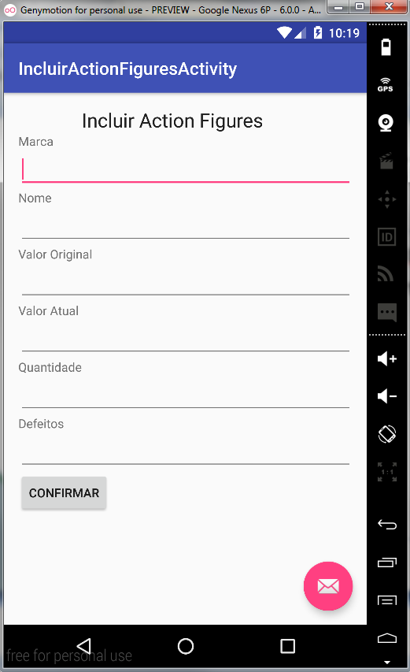
Minha Muamba – Action Figures
Tela de inclusão de Action Figures.

Slide 14
Minha Muamba – Futuras implementações
Tela de edição para os três cadastros;
Adição do campo de fotos;
Tela de exclusão para os três cadastros;

Slide 15
Minha Muamba – Inspirações
Site de cadastro de action figures: http://myfigurecollection.net/
Site de cadastro de jogos: http://www.trocajogo.com.br/
Site de cadastro de mangás: http://www.guiadosquadrinhos.com/

